Slide 1

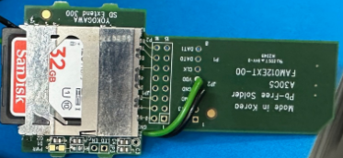
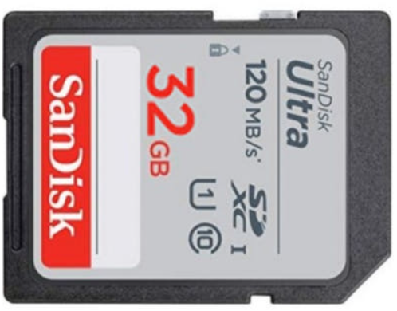
SD 메모리카드 교환
① SD Extender JIG 제거
검사용 SD 카드 삽입
③ MODE-0 로터리 스위치를 E로 돌린다.
SD Extender 제거
①
E
③
검사용 SD 카드 모듈에 삽입
②
확인 후 OK를 누르세요.

